Slide 1
Эксплуатация веб-уязвимостей Библиотека requests

Slide 2
Введение
Модуль Requests предоставляет возможность управления HTTP-запросами при помощи языка Python. Инструментарий библиотеки широкий и рассчитан на все случаи взаимодействия с web-приложениями. Код, написанный с применением Requests, не является громоздким, легко читается, а функции и методы наглядно настраиваются под специфические нужды.
$ pip install requests

Slide 3
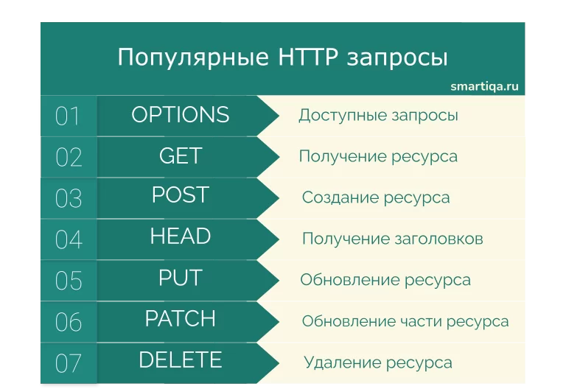
Такие разные HTTP-запросы
Библиотека Requests позволяет обращаться к сервисам с помощью разных запросов, если они разрешены на сервере. Чтобы полноценно продемонстрировать его работу, разработчики библиотеки создали специальный сайт https://httpbin.org/, на котором можно их опробовать.

Slide 4
Важно знать
Коды HTTP-ответов показывают успешность выполнения запросов к серверу. Их группируют по 5 классам:
– информационного характера (100-199) – разного рода подсказки, призывы к продолжению промежуточных действий
– успешные (200-299) – запрос обработан, ответ получен, содержимого нет, но присланы заголовки и т.п.
– коды перенаправления (300-399) – пользователь перенаправляется по другой ссылке
– ошибки на стороне клиента (400-499) – пользователь не авторизован, нет такой страницы, запрещен доступ и др.
– ошибки на сервере (500-599) – сервис не доступен по каким-либо причинам, метод запроса им не поддерживается.

Slide 5
Метод OPTIONS
Далее будем работать в командной строке Python. С помощью данного метода мы увидим принимаемые ресурсом или конкретным его разделом HTTP-запросы (просмотр опций включен не у всех ресурсов).
Пример:
>>> response = requests.options('https://httpbin.org/’) >>> response.headers['Access-Control-Allow-Methods’] GET, POST, PUT, DELETE, PATCH, OPTIONS
Как видим, на сайте имеется возможность протестировать практически все виды HTTP-запросов.

Slide 6
Метод GET
У GET-запросов могут присутствовать параметры, которыми легко управлять. Для этого есть именованный аргумент params. Предположим, требуется 11 страница в категории автомобили.
Пример:
>>> get_params = {'page': 11, 'product': 'car’} >>> response = requests.get('https://httpbin.org/', params=get_params) >>> response.url 'https://httpbin.org/?page=11&product=car'
Ссылка успешно сформирована и передана на сервис.

Slide 7
Метод POST
Для отправки данных (например, форм) применяют метод POST библиотеки Requests. В аргументе data указываются все требуемые поля. Ответом будет json-объект с переданными данными, а также ряд иных сведений (заголовки, ip-адрес, ссылка).
Пример:
>>> post_params = {'user': 'admin', 'password': 'admin_pass1’} >>> response = requests.post('https://httpbin.org/post', data=post_params) >>> response.json()['form’] {'password': 'admin_pass1', 'user': 'admin'}

Slide 8
Метод PATCH
Предполагает частичное обновление данных на сервере.
Пример:
>>> patch_params = {'user': 'new_admin', 'password': 'new_pass’} >>> response = requests.patch('https://httpbin.org/patch', data=patch_params) >>> response.status_code 200
Чаще всего применяется для изменения содержимого конфигурационных файлов (например, вы поменяли токен для доступа к API).

Slide 9
Метод DELETE
Когда требуется удаление некоего ресурса.
Пример:
>>> del_params = {"name": "Николай", "job": "Повар"} >>> response = requests.delete('https://httpbin.org/delete', data=del_params) >>> response.json()['form’] {'job': 'Повар', 'name': 'Николай'}

Slide 10
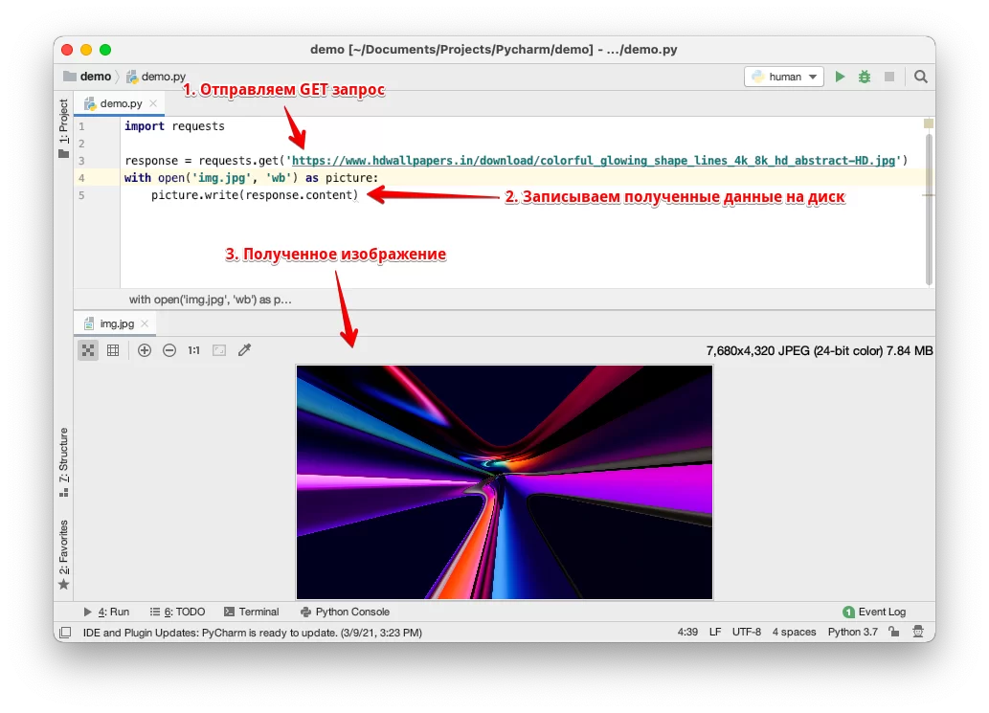
Пример – единовременная загрузка изображения
Кстати, работу веду в IDE PyCharm, но также могу порекомендовать VSCode. Очень удобная программа, поддерживающая огромное количество языков.

Slide 11
Пример – сессии
Сайты, особенно высоконагруженные, не очень любят видеть на своих страницах роботов (если они не одобрены, для чего часто внедряют API). Те, кто сталкивался с парсингом ресурсов, могли не раз убедиться, что со временем сервисы закрывают доступ по вашему IP или на основании пересылаемых модулем Requests данных. В каждом случае решение проблемы индивидуально. Однако имеются базовые приемы, снижающие вероятность блокировки работы вашего скрипта.
Сделаем стандартный запрос на главную страницу сайта https://www.python.org
Пример: >>> import requests >>> response = requests.get('https://www.python.org/’) >>> response.request.headers {'User-Agent': 'python-requests/2.25.1', 'Accept-Encoding': 'gzip, deflate', 'Accept': '*/*', 'Connection': 'keep-alive'}

Slide 12
Строка response.request.headers отображает отправляемые нами заголовки на сайт. В качестве юзер-агента указана библиотека requests, что не очень хорошо, так как любой нормальный сервис вас сразу же забанит при частых запросах. Его стоит поменять на реальный, как у «живого» человека.
Пример: >>> import requests >>> user_agent = {'user-agent': 'Mozilla/5.0 (Windows NT 10.0; Win64; x64) AppleWebKit/537.36 (KHTML, like Gecko) ''Chrome/89.0.4389.72 Safari/537.36’} >>> response = requests.get('https://www.python.org/', headers=user_agent) >>> response.request.headers {'user-agent': 'Mozilla/5.0 (Windows NT 10.0; Win64; x64) AppleWebKit/537.36 (KHTML, like Gecko) Chrome/89.0.4389.72 Safari/537.36', 'Accept-Encoding': 'gzip, deflate', 'Accept': '*/*', 'Connection': 'keep-alive'}
Как видим, сервер теперь думает, что мы вошли через браузер Chrome, например. Это не гарантирует отсутствие блокировки, но уменьшает ее шансы.

Slide 13
В заключении
Вы освоили основные возможности библиотеки, которые комбинируя и миксуя между собой могут помочь вам в достижении поставленных задач, связанных с поиском уязвимостей и обходами блокировок.
Подсказка к домашнему заданию – смотри пример про сессии

Slide 14
Домашнее задание
С помощью библиотеки requests зайти на сайт с 10 разными user-agent

